Slide 1
PROTOCOL DAN ARSITEKTUR JARINGAN
Protocol: Protokol adalah aturan-aturan main yang mengatur komunikasi diantara beberapa komputer di dalam sebuah jaringan
Arsitektur : Struktur kerja sebuah protocol

Slide 2
Hal yang dilakukan oleh komputer saat akan berkomunikasi
Sumber harus mengaktifkan jalur komunikasi ke tujuannya, atau memberi informasi ke jaringan bahwa ia akan berkomunikasi dengan komputer yang ada di dalam jaringan (memberi identitas komputer yang dituju).
Sumber harus mengetahui bahwa komputer tujuannya siap untuk menerima bahkan mampu memperbaiki data yang salah.
Ketika file dikirim dari sumbernya, maka penerima akan mampu menampung dan mengendalikan sistem penerimaannya secara tepat sesuai dengan urutan datanya.
Jika format data komputer sumber ternyata tidak sama dengan komputer tujuan maka salah satu dari keduanya harus menjadi penerjemah atau melakukan konversi sehingga dapat dimengerti oleh keduanya.

Slide 3
Kunci pokok suatu protocol
Syntax, merupakan format data, besaran signal yang merambat.
Semantic, merupakan kontrol informasi dan mengendalikan kesalahan data yang terjadi.
Timing, merupakan penguasaan kecepatan transmisi data dan urutannya.

Slide 4
Macam-macam protocol
Ethernet
Local Talk
Token Ring
FDDI (Fiber Distribute Data Interface)
ATM (Asyncrhonous Transfer Mode)

Slide 5
Ethernet
Menggunakan metode akses yang disebut CSMA/CD (Carrier Sense Multiple Access/Collision Detection).
Dapat digunakan pada model jaringan Bus, Star, atau Tree
Data dapat ditransmisikan melewati kabel twisted pair, koaksial, ataupun kabel fiber optic pada kecepatan 10 Mbps.

Slide 6
Local Talk
Sebuah protokol network yang di kembangkan oleh Apple Computer, Inc. untuk mesin-mesin komputer Macintosh. Metode yang digunakan oleh LocalTalk adalah CSMA/CA (Carrier Sense Multiple Access with Collision Avoidance). Cara kerja CSMA/CA hampir sama dengan CSMA/CD.

Slide 7
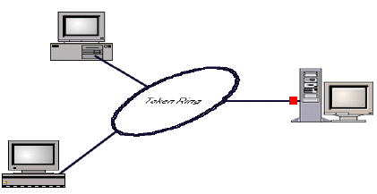
Token Ring
Metode aksesnya melalui sebuah token dalam sebuah lingkaran seperti Cincin. Dalam lingkaran token, komputer-komputer dihubungkan satu dengan yang lainnya seperti sebuah cincin.

Slide 8
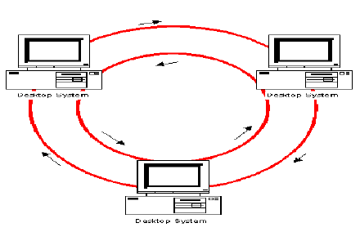
Fiber Distributed Data Interface (FDDI)
Protokol jaringan yang menghubungkan antara dua atau lebih jaringan untuk jarak yang jauh. Metode akses yang digunakan oleh FDDI adalah model token, hanya saja cincin yang digunakan dibuat dua. Jadi, FDDI menggunakan dua buah topologi ring secara fisik.

Slide 9
ATM (Asynchronous Transfer Mode)
Protokol jaringan yang digunakan untuk komunikasi data beragam. Yaitu jaringan yang digunakan selain untuk transfer data komputer juga untuk aplikasi multimedia seperti suara atau gambar bergerak (video). Jaringan seperti ini dikenal juga dengan ISDN (Integrated Service Digital Network).

